Slide 1
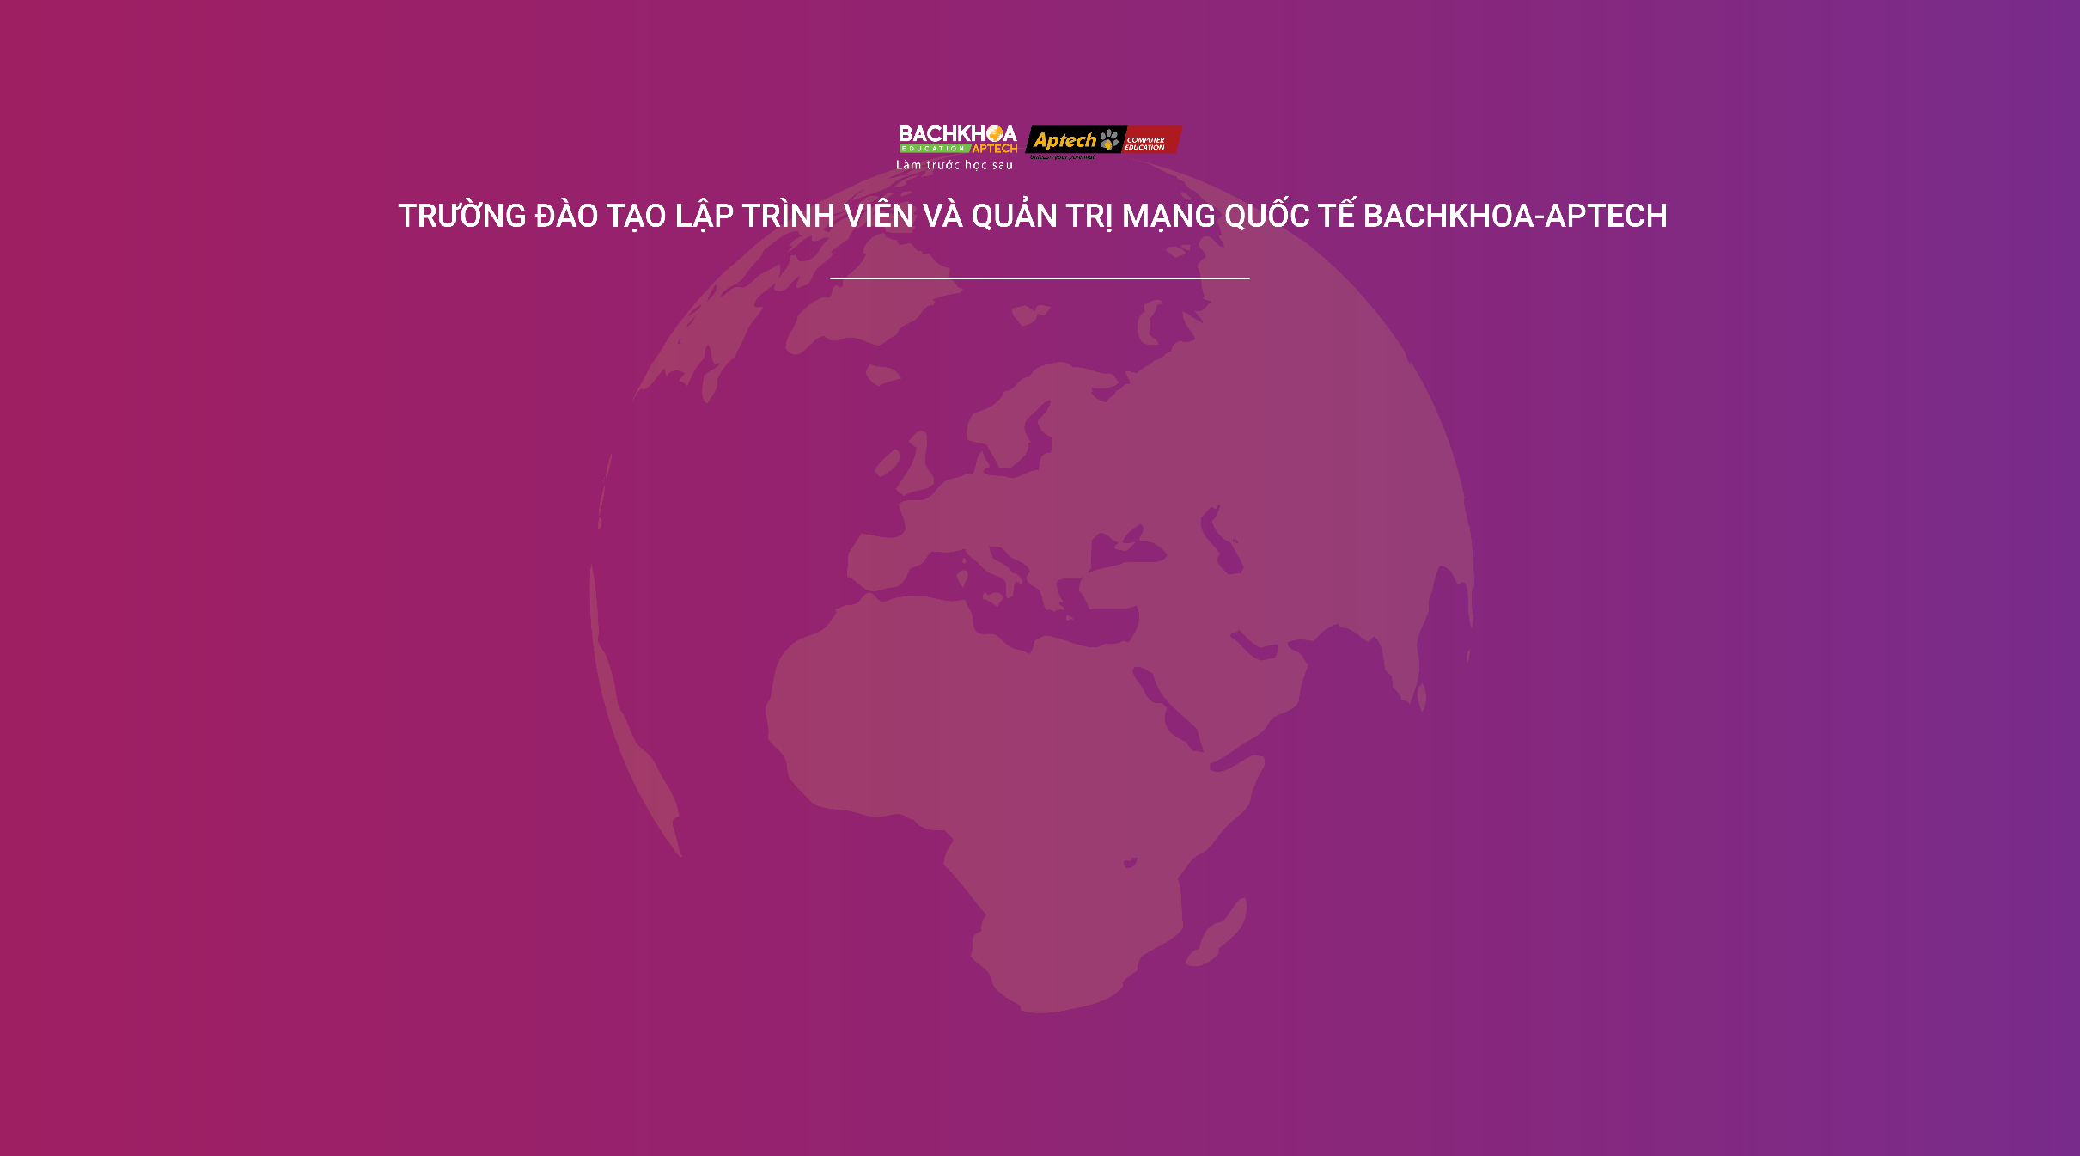
BÀI 02:
GIỚI THIỆU VỀ HTML5

Slide 2
MỤC TIÊU
Giải thích các phần tử tạo thành thẻ HTML
Mô tả về khai báo DOCTYPE
Các thẻ cơ bản trong HTML
Các kiểu dữ liệu, thuộc tính, và thực thể trong HTML5
Thẻ chứa và thẻ đơn
Giải thích về vai trò của HTML5 trên các thiết bị Mobile

Slide 3
CÁC PHẦN TỬ 1-2
Một phần tử tổ chức nội dung trong một trang Web phần cấp, tạo thành cấu trúc cơ bản của HTML.
Nó bao gồm các thẻ, thuộc tính, và nội dung. Thẻ biểu thị sự bắt đầu và kết thúc của một phần tử HTML.
Một thẻ bắt đầu bao gồm một khung góc mở(<) tiếp theo là tên phần tử, không hoặc
nhiều thuộc tính tách ra bởi dấu cách, và một ngoặc đóng(>).
Thuộc tính là các cặp name/ value mô tả các yếu tố và định dạng nội dung.
Một thẻ kết thúc được viết chính xác như các thẻ bắt đầu, nhưng các dấu gạch chéo (/) đứng trước tên phần tử.

Slide 4
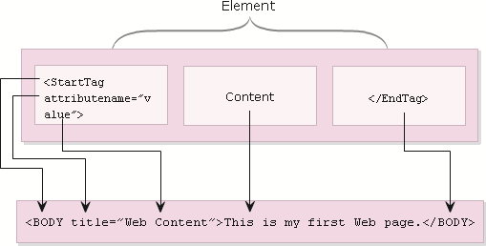
CÁC PHẦN TỬ HTML 2-2
Hình sau hiển thị cấu trúc một phần tử HTML.

Slide 5
DOCTYPE
Thông báo cho trình duyệt số phiên bản HTML của tài liệu của bạn.
Đây là khai báo đầu tiên trong tài liệu HTML5 trước khi bất kỳ mã HTML khác được viết.
Cho phép một trình duyệt để được chính xác hơn khi nó trình bày nội dung ra trang web của bạn.
DOCTYPE là khai báo mới trong HTML5
<!DOCTYPE html>
Nó là cú pháp mới trong HTML5 cũng như các phiên bản trong tương lại của HTML.
DOCTYPE cũng tương thích với các trình duyệt cũ.

Slide 6
CÁC THẺ CƠ BẢN 1-6
Một tài liệu HTML được tạo lên từ các phần tử khác nhau, các thẻ, các thuộc tính, nó xác định nội dung và định dang của tài liệu.
HTML là ngôn ngữ trình bày và có cấu trúc.
Thẻ cấu trúc xác định cấu trúc của trang, trong đó thẻ trình bày xác định định dạng của trang.
Một trang HTML lưu với đuôi .html.
Cấu trúc cơ bản của tài liệu HTML bao gồm một số phần tử chính như sau:
HTML
Phần tử HTML là phần tử gốc đánh dấu sự bắt đầu của một tài liệu HTML.
Nó bao gồm thẻ bắt đầu và thẻ kết thúc có dạng <HTML> và </HTML> tương
ứng.
Nó là phần tử chứa lớn nhất.

Slide 7
CÁC THẺ CƠ BẢN 2-6
HEAD
Phần tử HEAD cung cấp thông tin về các trang web như các từ khoá và ngôn ngữ sử dụng.
Keywords là những từ khóa quan trọng hiện trong một trang web được sử
dụng bởi các công cụ tìm kiếm để xác định các trang web liên quan đến các tiêu chí tìm kiếm.
TITLE
Phần tử TITLE cho phép bạn xác định tiêu đề của trang web, thẻ có dạng
<TITLE> và </TITLE>.
Thẻ title được hiển thị trên thanh tiêu đề của trình duyệt Web. ThẻTITLE được đặt bên trong phần tử HEAD.

Slide 8

CÁC THẺ CƠ BẢN 3-6
META
Thẻ meta sử dụng để hiển thị thông tin về dữ liệu.
Trong HTML5, nội dung thẻ medta sử dụng để xác định character encoding.
Thẻ <meta> mới:
<meta charset=”utf-8” />
UTF-8 là mã hóa ký tự thường được sử dụng để hỗ trợ nhiều bảng chữ cái.
Có một số thuộc tính khác liên quan đến thẻ meta có thể được sử dụng để khai báo thông tin chung về trang.
Thông tin này không được hiển thị trong trình duyệt.
Thẻ Meta cung cấp cho công cụ tìm kiếm, trình duyệt, và các dịch vụ web với các thông tin đó là cần thiết để xem trước hoặc có được một bản tóm tắt các dữ liệu có liên quan của tài liệu của bạn.

Slide 9
CÁC THẺ CƠ BẢN 4-6
LINK
Thẻ <link> sử dụng để xác định mối liên hệ giữa một tài liệu và nguồn tài
nguyên bên ngoài.
Nó sử dụng để liên kết với các stylesheets. Thuộc tính type chỉ ra kiểm nội dung của file mà nó liên kết tới, ví dụ ‘text/css’ là trỏ tới một file stylesheet.
<link type=”text/css” rel=”stylesheet” href=”first.css”>
Thuộc tính type không bao gồm trong HTML5.
Lý do là CSS đã được khai báo mặc đinhlà chuẩn style choHTML5. Do vậy cú
pháp mới là:
<link rel=”stylesheet” href=”first.css”>

Slide 10
CÁC THẺ CƠ BẢN 5-6
SCRIPT
Với HTML5, JavaScript là ngôn ngữ kịch bản mặc đinh và chuẩn.
Thuộc tính type được bỏ đi trong thẻ script.
Thẻ script mới là:
<script src=”first.js”></script>
Ví dụ:
<!DOCTYPE html>
<html>
<head>
<meta charset=”UTF-8”>
<title>HTML Webinar</title>
<link rel=”stylesheet” href=”first.css”>
<script src=”first.js”></script>
</head>
</html>

Slide 11
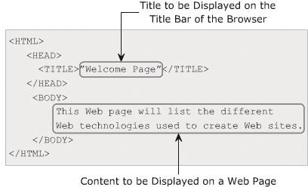
CÁC THẺ CƠ BẢN 6-6
BODY
Phần tử Body cho phép bạn thêm nội dung vào và hiển thị Bạn có thể hiển thị nội dung bằng cách sử dụng các định dang căn lề, màu chữ, màu nền.
Ví dụ.

Slide 12

CÁC LOẠI DỮ LIỆU 1-2
Một kiểu dữ liệu xác định loại dữ liệu gán cho thuộc tính và kiểu nội dung mà
nó hiển thị trên trang.
Các kiểu dữ liệu giúp xác định các loại định dạng như màu sắc và độ dài của dữ liệu.
Bảng dưới đây mô tả các loại nội dung khác nhau.
Kiểu dữ liệu | Mô tả
Text Strings | Quy định cụ thể nội dung văn bản, đó là có thể đọc được bởi người sử dụng.
Uniform Resource Identifiers (URIs) | Xác định vị trí của các trang web hoặc các tập tin mạng.
Colors | Xác định màu sắc được áp dụng cho các nội dung trên trang web.
Lengths | Xác định khoảng cách giữa các phần tử HTML. Giá trị chiều dài có thể được trong Pixels, dài, hoặc MultiLength. Pixel tham khảo các chấm nhỏ trên màn hình.
Content Types | Xác định loại nội dung được hiển thị trên một trang web. Các loại nội dung bao gồm 'text / html "để hiển thị văn bản,' image / gif 'để hiển thị hình ảnh của một định dạng gif.,' Video / mpg 'để hiển thị một tập tin video có định dạng mpg..

Slide 13



CÁC LOẠI DỮ LIỆU 2-2
Hình sau liệt kê các kiểu dữ liệu khác nhau:
Kiểu nội dung
Độ dài
Kiểu
chuỗi
Các kiểu dữ liệu cơ bản trong HTML
Màu sắc
URIs

Slide 14

CÁC THUỘC TÍNH
Các thuộc tính HTML giúp cung cấp một vài thông tin thêm cho các phần tử.
Bảng sau liệt kê một vài thuộc tính chung sử dụng trong các phần tử HTML5.
Thuộc tính | Mô tả
class | Quy định cụ thể tên lớp cho một phần tử.
contextmenu | Quy định cụ thể menu ngữ cảnh cho một phần tử.
dir | Quy định cụ thể theo hướng hiện văn bản về nội dung.
draggable | Quy định cụ thể chức năng kéo của một phần tử.
dropzone | Xác định xem dữ liệu khi kéo được sao chép, di chuyển, hoặc liên kết, khi giảm.
style | Quy định cụ thể kiểu nội tuyến CSS cho một phần tử.
title | Quy định cụ thể thêm thông tin về các phần tử

Slide 15
CÁC THỰC THỂ TRONG HTML
Thực thể là những nhân vật đặc biệt được dành riêng trong HTML.
Những thực thể này có thể được hiển thị trên một trang web HTML5 bằng cách sử
dụng cú pháp sau đây :
&entity_name;
Hoặc
&#entity_number;
Bảng dưới đây cho thấy một số các thực thể HTML thường được sử dụng.
Kết quả | Mô tả | Tên | Mã số
 | non-breaking space | &nbsp; | &#160;
< | less than | &lt; | &#60;
> | greater than | &gt; | &#62;
& | ampersand | &amp; | &#38;
€ | euro | &euro; | &#8364;
© | copyright | &copy; | &#169;

Slide 16
CÁC THẺ CHỨA VÀ THẺ ĐỘC LẬP
Có hai loại của các phần tử HTML cụ thể là, thẻ chứa và và thẻ độc lập.
Một thẻ chứa bao gồm thẻ bắt đầu, nội dung, các phần tử con và thẻ kết thúc.
Tất cả các phần tử cơ bản của HTML đều là phần tử chứa.
Phần tử độc lập bao gồm thẻ bắt đầu và các thuộc tính và kết thúc bằng /> không có nội dung.

Slide 17
HTML5 VÀ CÁC THIẾT BỊ MOBILE
HTML5 giúp tạo ra tốt hơn và phong phú hơn các ứng dụng điện thoại di động bằng cách sử dụng các API hỗ trợ các tính năng ứng dụng web tiên tiến cho các trình duyệt di động.
Điện thoại thông minh thời đại mới với Apple iOS và Google Android là hệ điều hành hỗ trợ trình duyệt tương thích HTML5.
HTML5 sẽ cố gắng để tích hợp tất cả các tính năng để triển khai các ứng dụng điện thoại di động mà có thể tương thích trong tất cả các nền tảng.
HTML5 cung cấp các tính năng như chức năng kéo-và-thả, video nhúng trong một ứng dụng, và khả năng thậm chí ẩn.
Như HTML5 tương thích với hầu hết các hệ điều hành di động, tối đa 30% chi phí cho sự phát triển cho các hệ thống điều hành khác nhau được tiết kiệm.
Ngoài ra, có một sự phụ thuộc giảm trong các thành phần của bên thứ ba, do đó làm giảm chi phí cấp giấy phép.
Tất cả các thành phần cần thiết sẽ được có sẵn thông qua trình duyệt trong HTML5.

Slide 18

LỢI ÍCH CỦA HTML5 VỚI VIỆC PHÁT TRIỂN MOBILE
Các lợi ích của HTML5 với việc phát triển Mobile là:
HTML5 đã tích hợp các APIs, do đó bổ sung thêm các plug-in cho các trình
duyệt mobile.
Phát triển điện thoại di động dễ dàng hơn như kiến thức về chỉ HTML5, CSS và JavaScript được đòi hỏi chính đáng
Có một sự phát triển ngày càng tăng của HTML5 cho các ứng dụng di động do khả năng tương thích nâng cao của nó.
HTML5 là tương thích với hầu hết các nền tảng hệ điều hành.
HTML5 dựa trên ứng dụng di động có thể chạy trên các trình duyệt của
Android, iOS, Blackberry, Windows Phone, và hệ điều hành di động khác.
Chi phí phát triển để tạo ra các ứng dụng trong HTML5 là thấp.
Các ứng dụng dựa trên vị trí và bản đồ sẽ có sự hỗ trợ lớn hơn trong HTML5.
Các chương trình của bên thứ ba không cần thiết trong HTML5.

Slide 19
TỔNG KẾT
Một phần tử tổ chức các nội dung trong một trang web phân cấp, tạo thành cấu trúc HTML cơ bản.
DOCTYPE cho trình duyệt các loại tài liệu của bạn.
Một kiểu dữ liệu quy định các loại giá trị được gán cho các thuộc tính và các loại nội dung mà là để được hiển thị trên trang web.
Thực thể là những nhân vật đặc biệt được dành riêng trong HTML.
Một phần tử chứa bao gồm các thẻ bắt đầu, nội dung, các phần tử, và thẻ kết thúc.
Một phần tử độc lập bao gồm các thẻ bắt đầu và các thuộc tính tiếp theo là thẻ
kết thúc như /> mà không có nội dung.
HTML5 cung cấp các tính năng như chức năng kéo-và-thả, video nhúng trong một ứng dụng, và thậm chí cả khả năng ngoại tuyến cho các thiết bị di động.

Slide 20

THANK FOR WATCH !

